Slide 1
Aplikasi Manajeman Surat
Berbasis Web
1
LINA MARLINA (A1.1700003)
2
MITHA FURRY A N (A1.1700004)

Slide 2
Website
Website adalah sebuah kumpulan halaman pada suatu domain di internet yang dibuat dengan tujuan tertentu dan saling berhubungan serta dapat diakses secara luas melalui halaman depan (home page) menggunakan sebuah browser menggunakan URL website.
Terdapat 3 unsur yang sangat vital pada website. Tanpa adanya semua unsur ini, website anda tidak akan pernah ditemukan dan diakses oleh pengguna di internet. Ketiga unsur yang dimaksud adalah:
Domain. Jika website diibaratkan sebagai produk, maka domain adalah merk. Penggunaan domain yang menarik akan membuat orang tertarik untuk memasuki suatu website. Dengan pemilihan nama domain yang unik juga membuat orang mudah mengingatnya untuk nantinya dikunjungi kembali.
Hosting. Tidak kalah pentingnya dengan domain, hosting memiliki peran untuk menyimpan semua database (script, gambar, video, teks dan lain sebagainya) yang diperlukan untuk membentuk suatu website. Banyak sekali penyedia jasa hosting di Indonesia, salah satunya Niagahoster yang menyediakan hosting terbaik untuk kecepatan akses website Anda.
Konten. Tanpa adanya konten pada website, maka website bisa dikatakan tidak memiliki tujuan yang jelas. Konten pada website dapat berupa teks, gambar atau video. Jika dilihat dari konten yang disuguhkan, terdapat beberapa macam website. Misalnya saja, sosial media, website berita, website jual beli atau website yang berisi konten yang berdasarkan minat, bakat serta hobi.

Slide 3
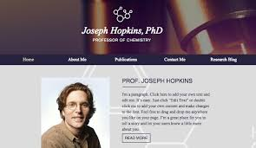
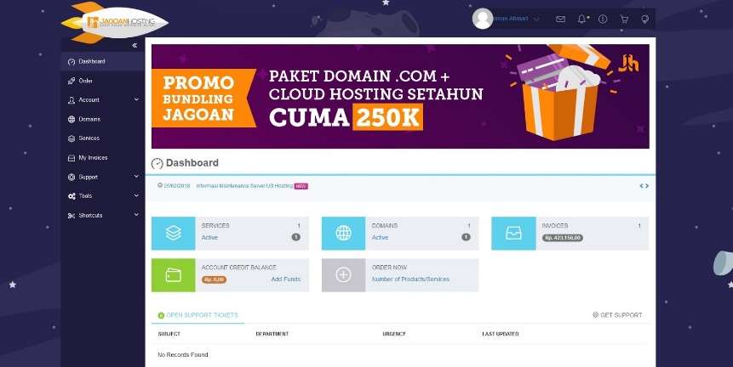
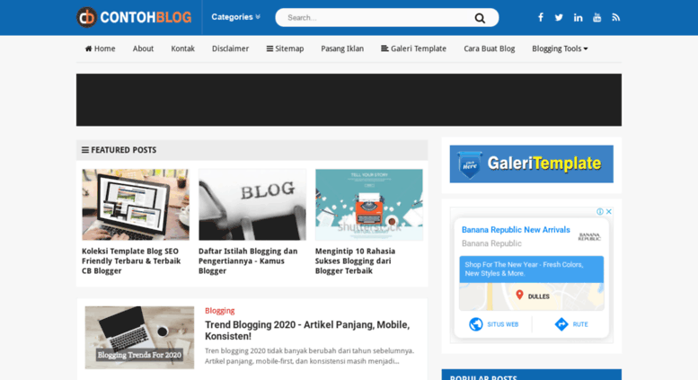
Jenis-jenis Website
Wesite Personal
Website Bisnis
Blog

Slide 4
PHP
PHP merupakan singkatan rekursif Hypertext Preprocessor. Definisi dari PHP adalah bahasa pemrograman server-side yang dirancang untuk pengembangan web. PHP dikatakan server-side karena program yang diberikan akan dijalankan/diproses pada komputer yang bertindak sebagai server. Sebagai contoh, ketika Anda membuka situs facebook.com maka web browser akan melakukan request ke server.

Slide 5
Database
Database atau basis data adalah kumpulan berbagai data dan
informasi yang tersimpan dan tersusun di dalam komputer secara sistematik yang dapat diperiksa, diolah atau dimanipulasi dengan menggunakan program komputer untuk mendapatkan informasi dari basis data tersebut.

Slide 6
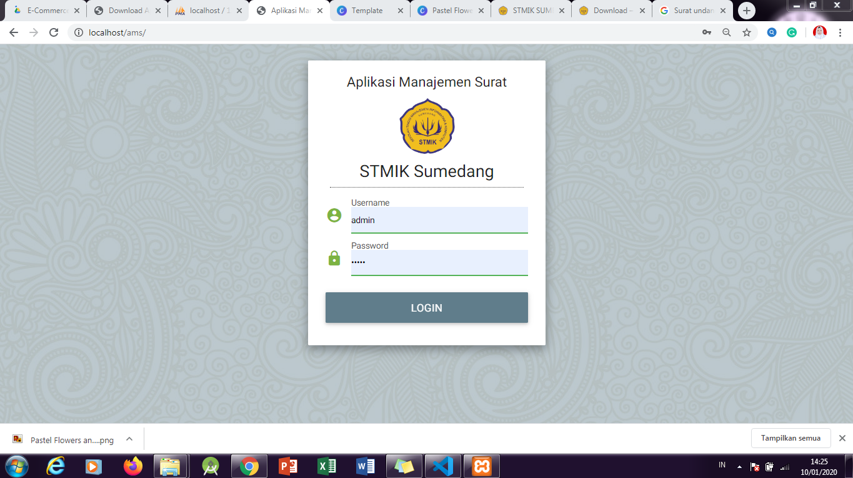
Tampilan Aplikasi Manajeman Surat berbasis web

Slide 7
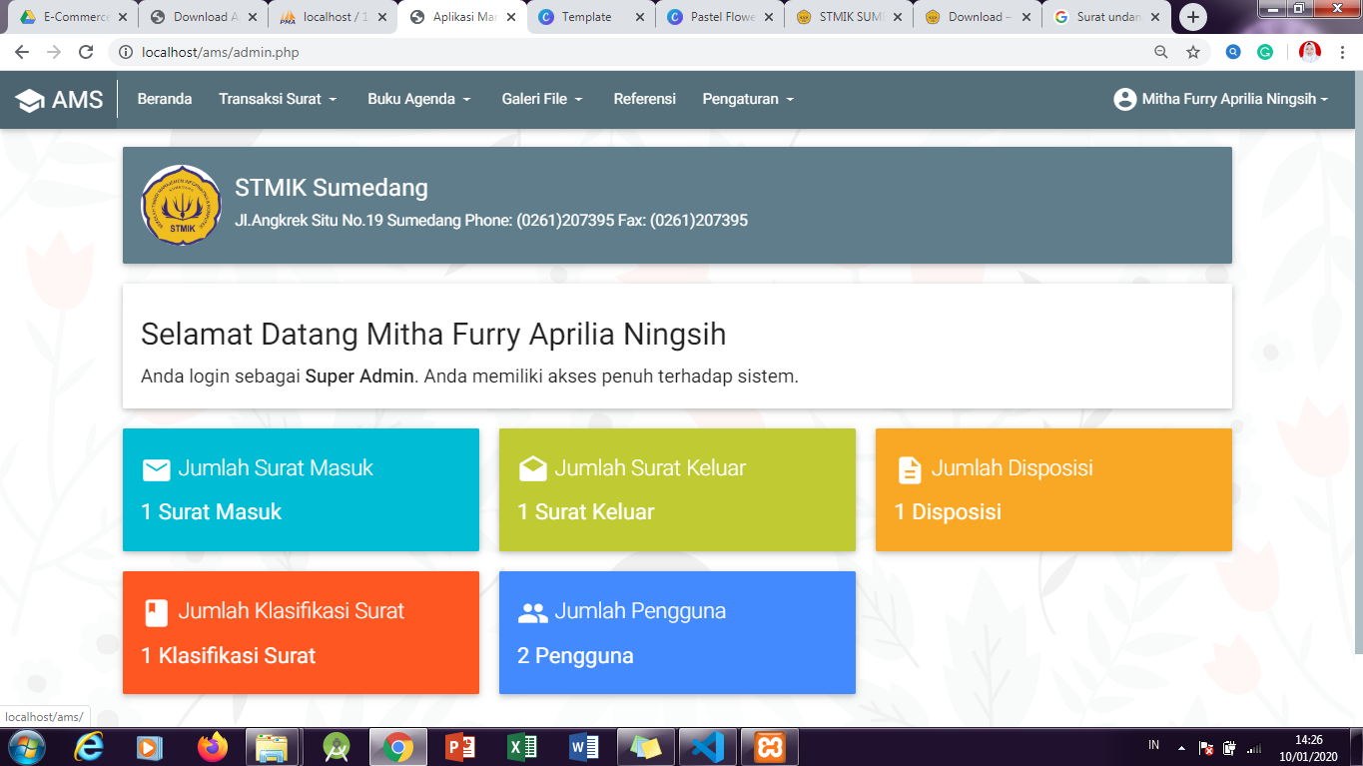

Slide 8
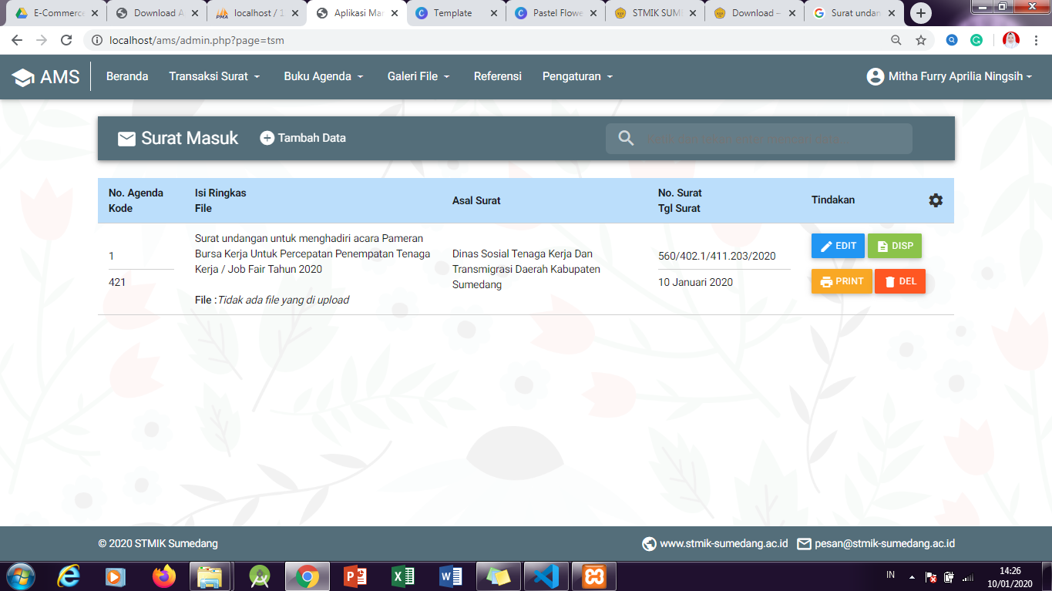

Slide 9
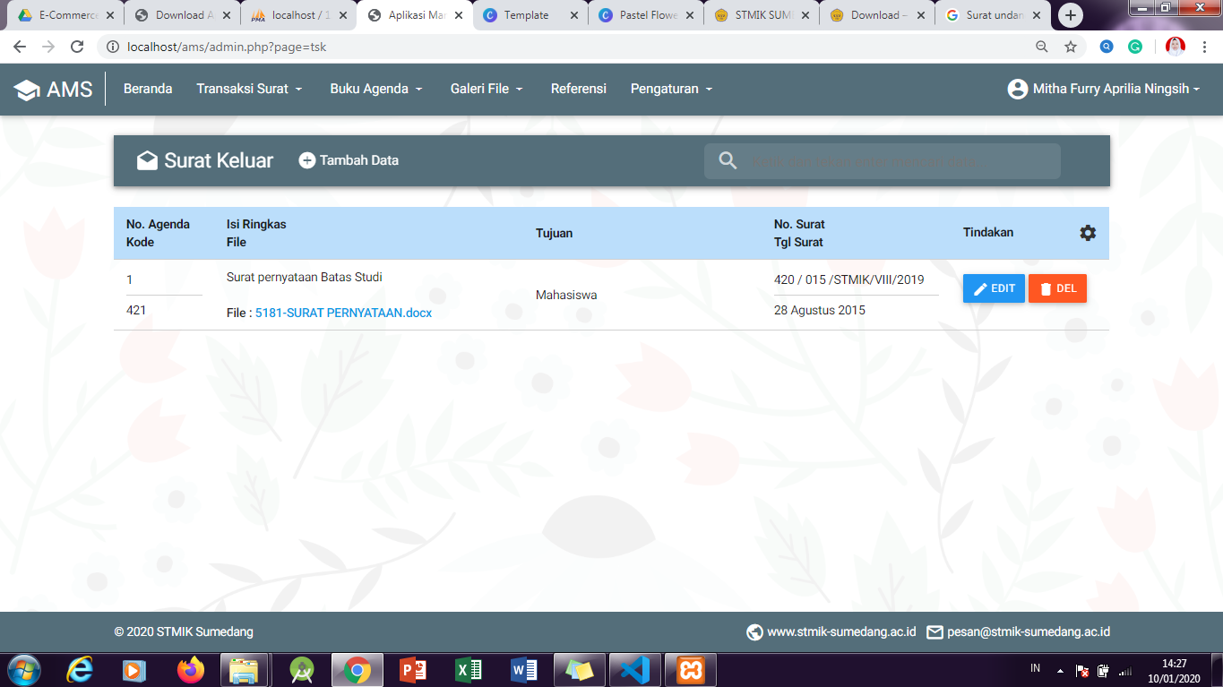

Slide 10
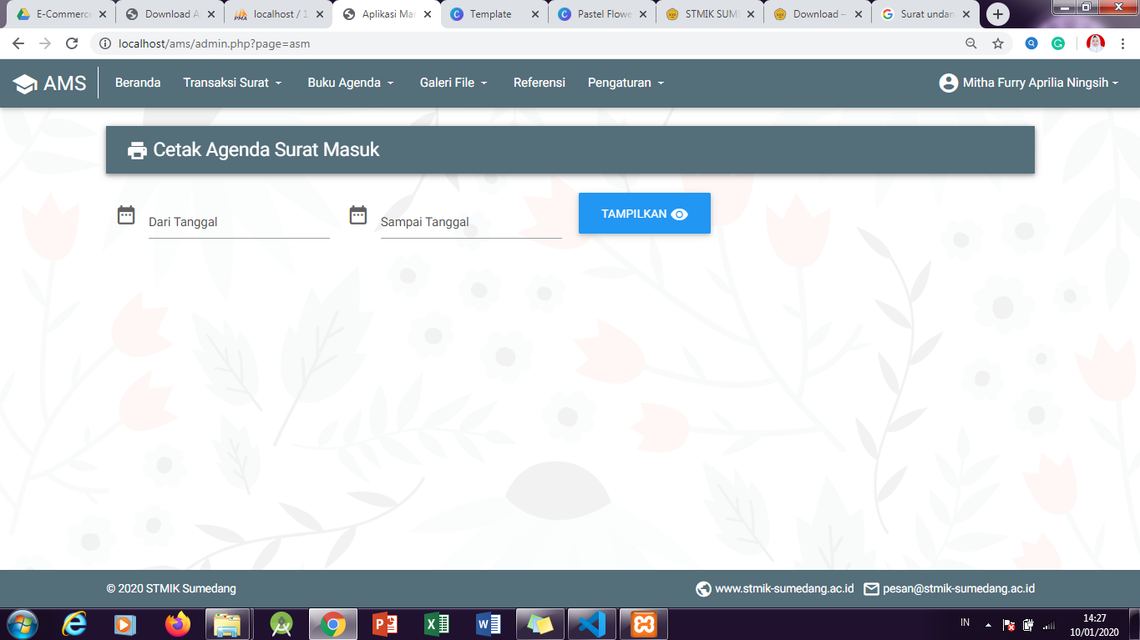

Slide 11


Slide 12
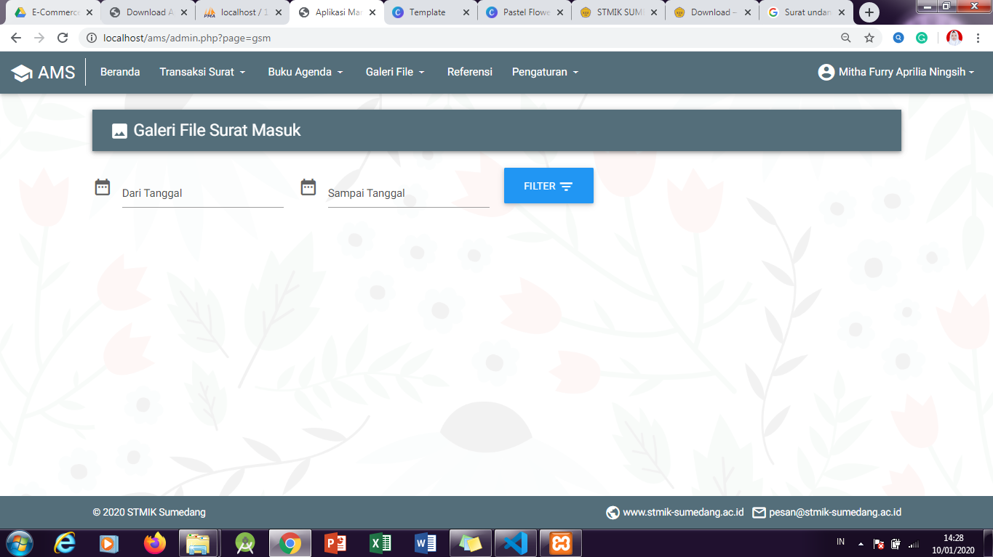

Slide 13
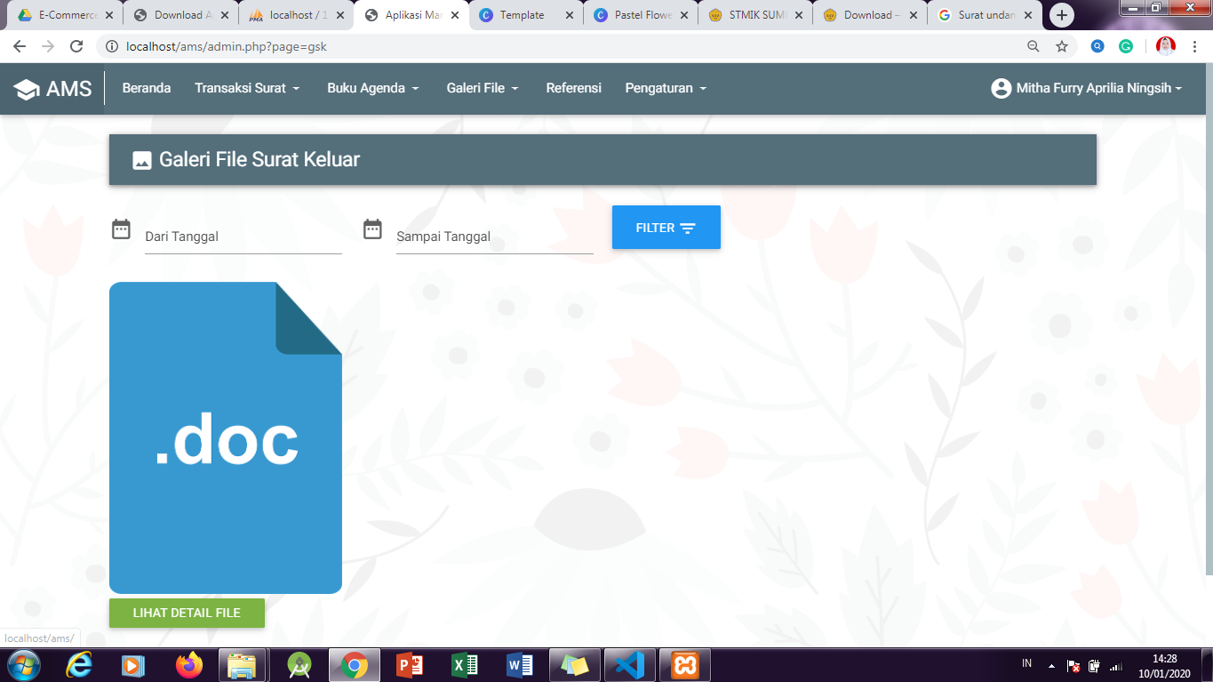

Slide 14
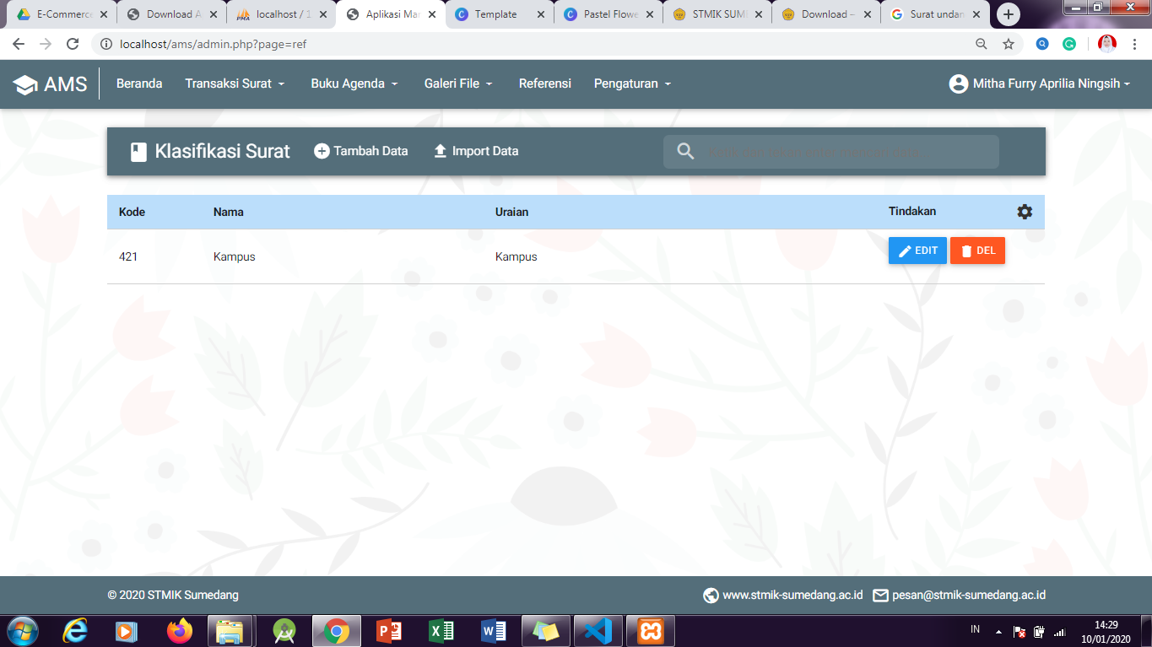

Slide 15
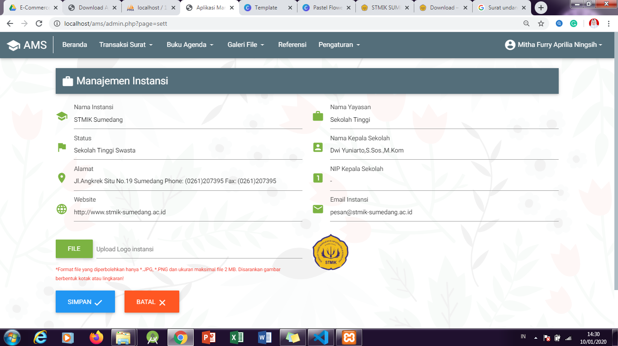

Slide 16
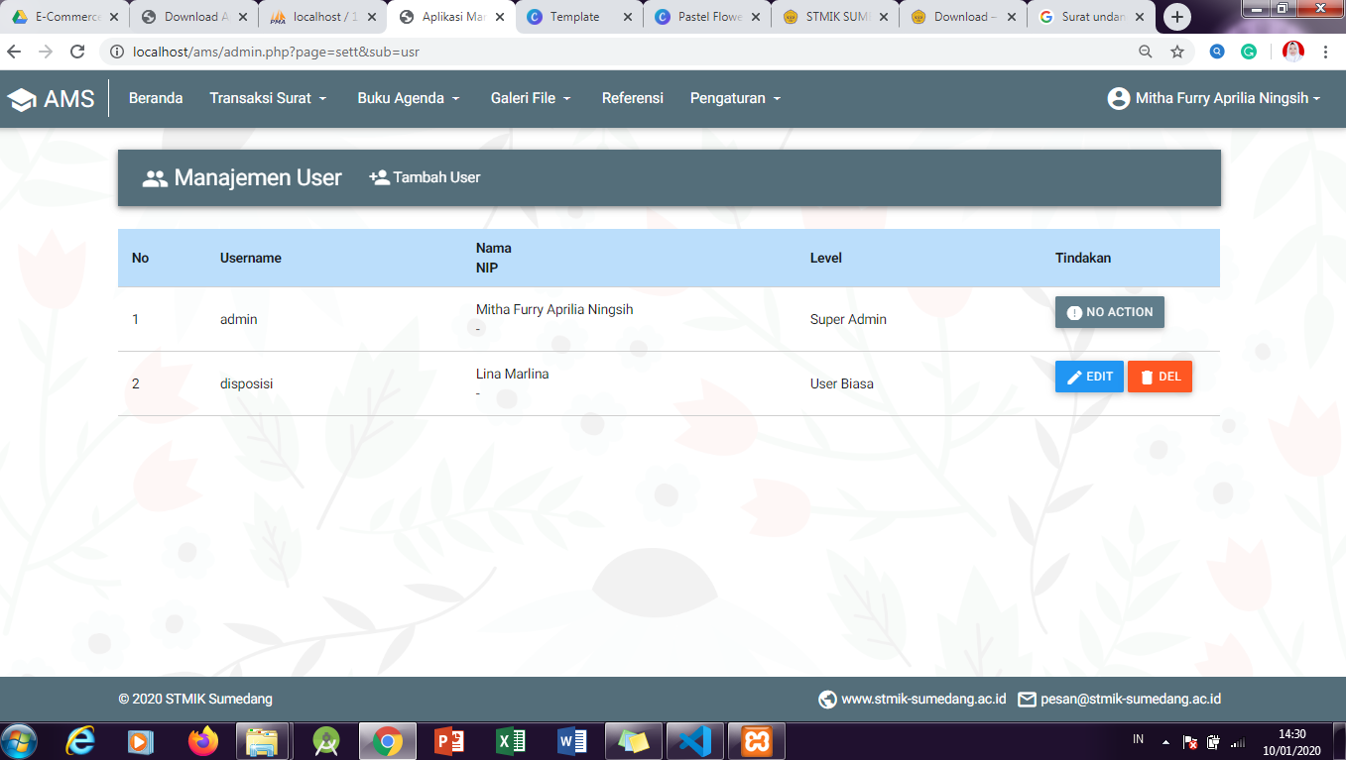

Slide 17
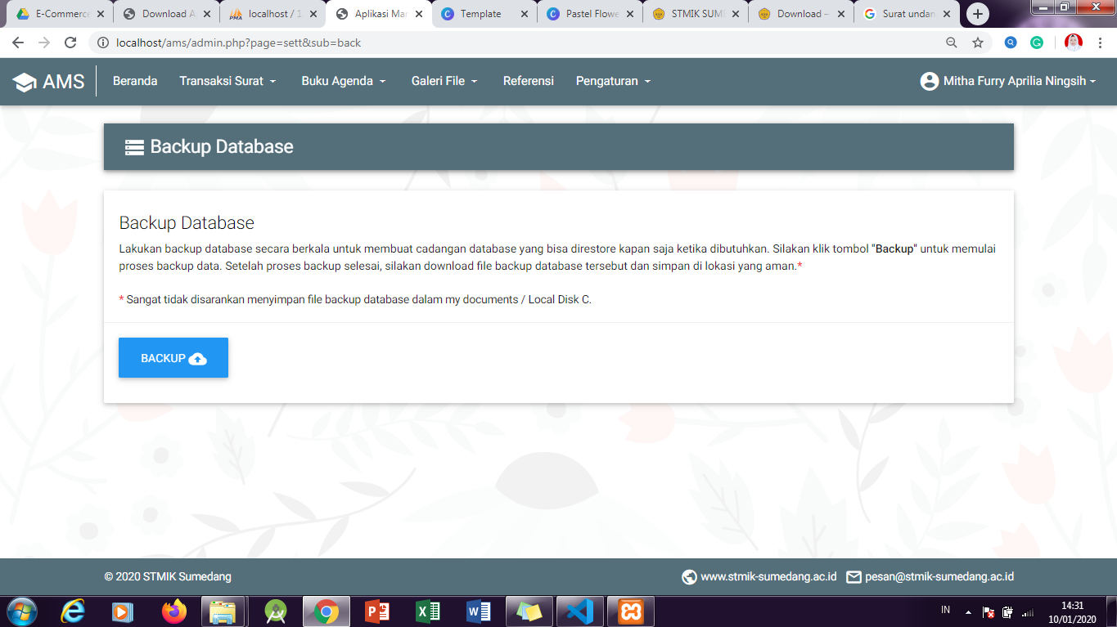

Slide 18
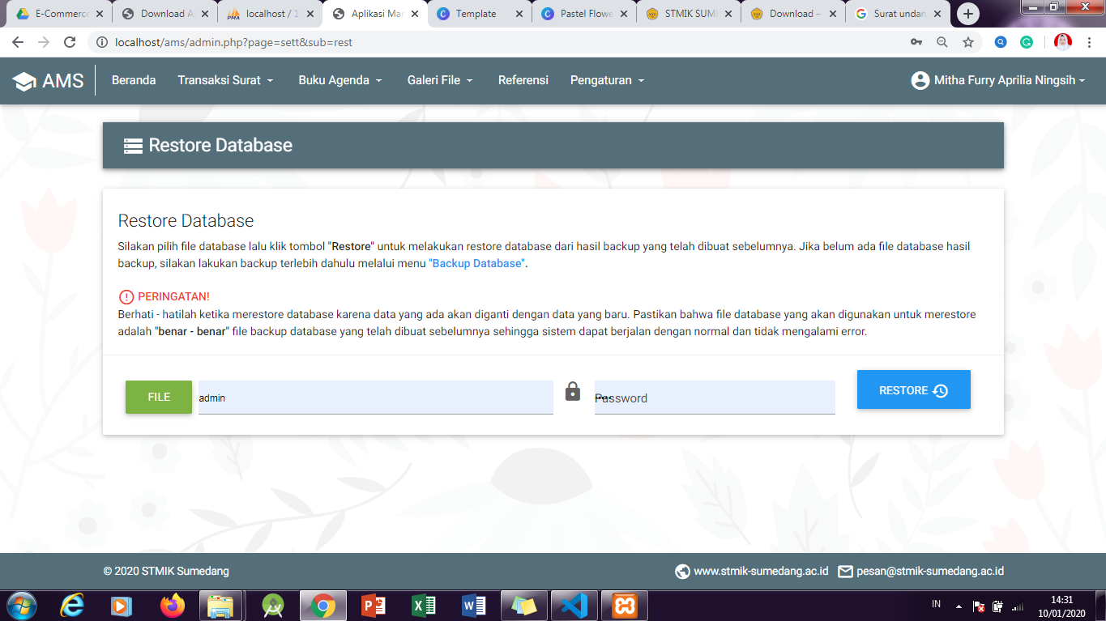

Slide 19
Terimakasih

